Slide 1

DOM

Slide 2
¿Qué es el DOM?

Slide 3
Document Object Model
Es un modelo creado por el navegador al momento de cargar una página. Este modelo describe a la página como objetos de JavaScript

Slide 4
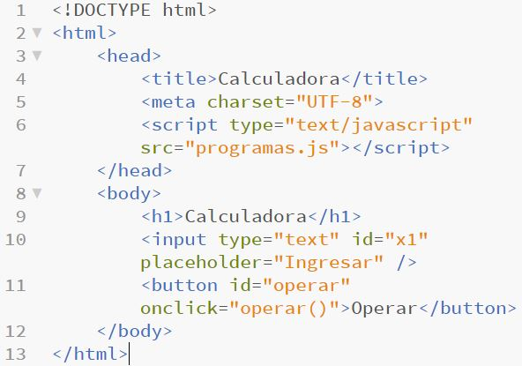
¿Cómo sería este modelo?
Pensemos en la siguiente página.
El DOM se representa como un árbol de objetos (parecido a un árbol genealógico) en el cual todos los elementos contenidos por otro elemento se considerarán “hijos”.

Slide 5
¿Cómo sería este modelo?
document
html
head
title
meta
script
Calculadora
charset
type
text/javascript
UTF-8
src
programas.js
body
button
input
h1
operar
id
text
type
Calculadora
operar()
onclick
x1
id
Operar
Ingresar
placeholder

Slide 6
¿Qué nos permite hacer esto?

Slide 7
Con javascript
Modificar elementos
Modificar atributos
Modificar estilos de CSS
Eliminar elementos y atributos
Agregar elementos y atributos

Slide 8
Ejercicio

Slide 9
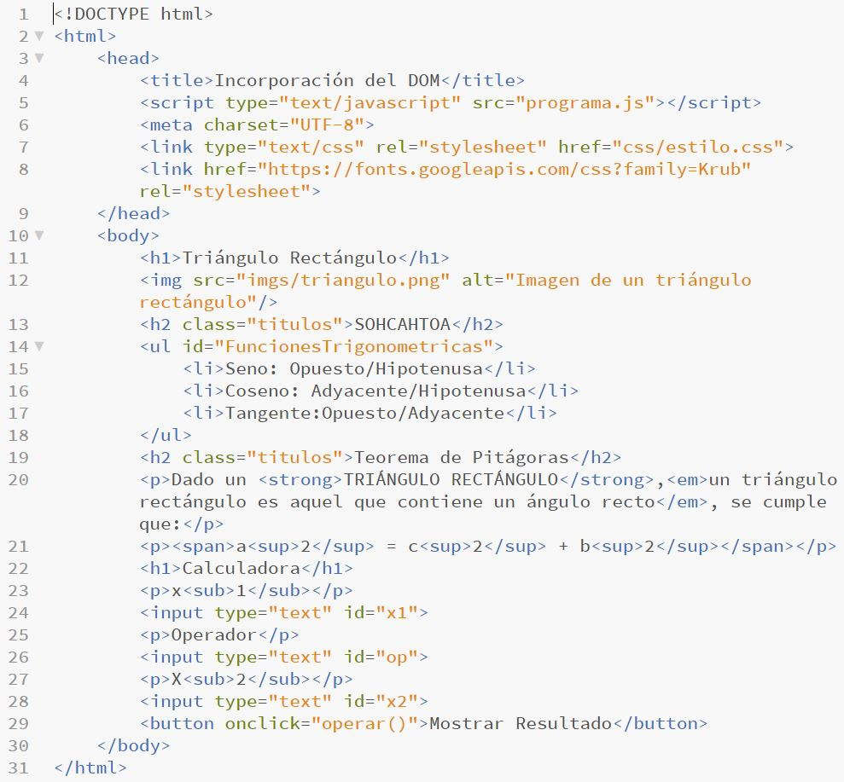
Ejercicio
En una hoja, armar el árbol del DOM de la siguiente página

Slide 10
Muy lindo el arbolito… ¿y ahora?

Slide 11
Manipulación de elementos

Slide 12
Visión de objeto
Debido a que el DOM es un modelo de objetos, notamos que cada uno de los elementos que describimos en el árbol son un objeto con propiedades y métodos propios.
Un Objeto padre tiene adentro objetos hijos.
document = {
html:{
head:{
title:{...},
meta:{...},
script{...}
},
body:{...}
}
}

Slide 13
Funciones para ubicar elementos
document.getElementsByTagName(“h2”)
devuelve todos los títulos de jerarquía 2 que existan en la página.
document.getElementsByClassName(“botones”)
devuelve todos los elementos con la clase botones.
document.getElementById(“idUnico”)
devuelve el elemento con el id “idUnico”
document.querySelector(“identificador”)
devuelve el primer elemento que encuentre con el identificador.
El identificador puede ser una etiqueta, clase o ID utilizando la nomenclatura de CSS (.,#)

Slide 14
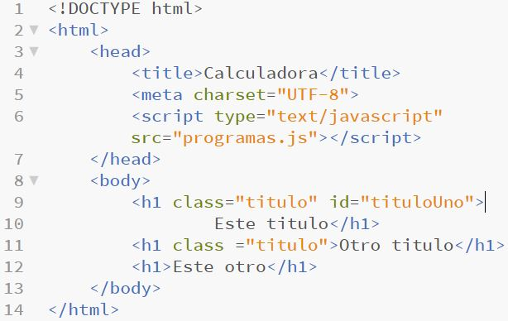
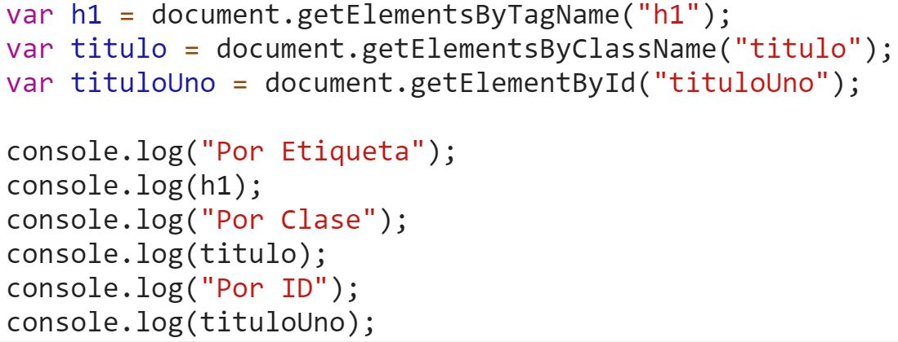
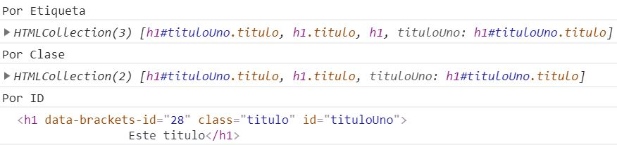
Ejemplo

Slide 15
InnerText e InnerHTML
Todo elemento de texto tiene una propiedad innerText que contiene el texto que vemos en pantalla.
De la misma manera, todo elemento que permita tener contenido tiene una propiedad innerHTML que contiene código HTML.
Cuando el contenido de un elemento es texto simple, innerText e innerHTML contienen el mismo valor.

Slide 16
Ejercicio

Slide 17
Ejercicio
Crear una página con HTML con algunos elementos a elección (al menos un título).
Ubicar un elemento (a elección) y cambiar su contenido.
Luego ubicar otro elemento y ponerlo en negrita.

Slide 18
Crear elementos

Slide 19
Pasos para agregar un elemento a la página
Crear el elemento.
Agregar contenido.
Anexar al cuerpo del documento.

Slide 20
Pasos para agregar un elemento a la página
var titulo = document.createElement(“h2”);
titulo.innerText = “Título creado en JS”;
document.body.appendChild(titulo);

Slide 21
Agregar atributos

Slide 22
setAttribute(“atributo”, “valor”);
Todos los elementos de nuestra página contienen el método “setAttribute()” que recibe dos cadenas de texto.
La primer cadena representa el atributo a agregar (href,src,style)
La segunda cadena representa el valor de dicho atributo.

Slide 23
setAttribute(“atributo”, “valor”);
Tomando el título creado anteriormente, podríamos agregarle color de la siguiente manera:
titulo.setAttribute(“style”,”color:#35FF54;”);

Slide 24
Ejercicio

Slide 25
Ejercicio
En la página creada anteriormente, utilizar javascript para crear una lista no ordenada con tres elementos y darles color.

Slide 26
Recibiendo inputs
DEMO EN PROYECTOR

Slide 27
FIN

